Slide 1
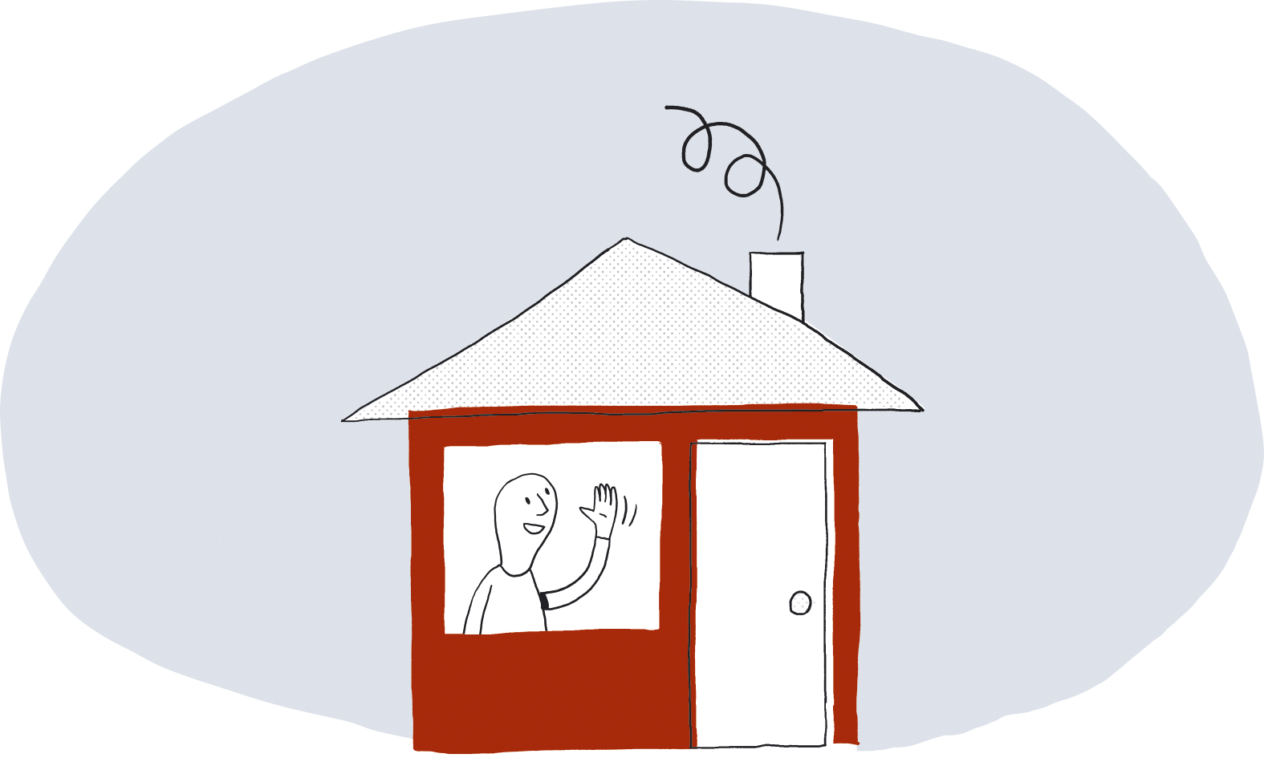
FILIPPINSK TAGALOG
Kaligtasan sa sunog sa bahay
brannvernforeningen.no

Slide 2
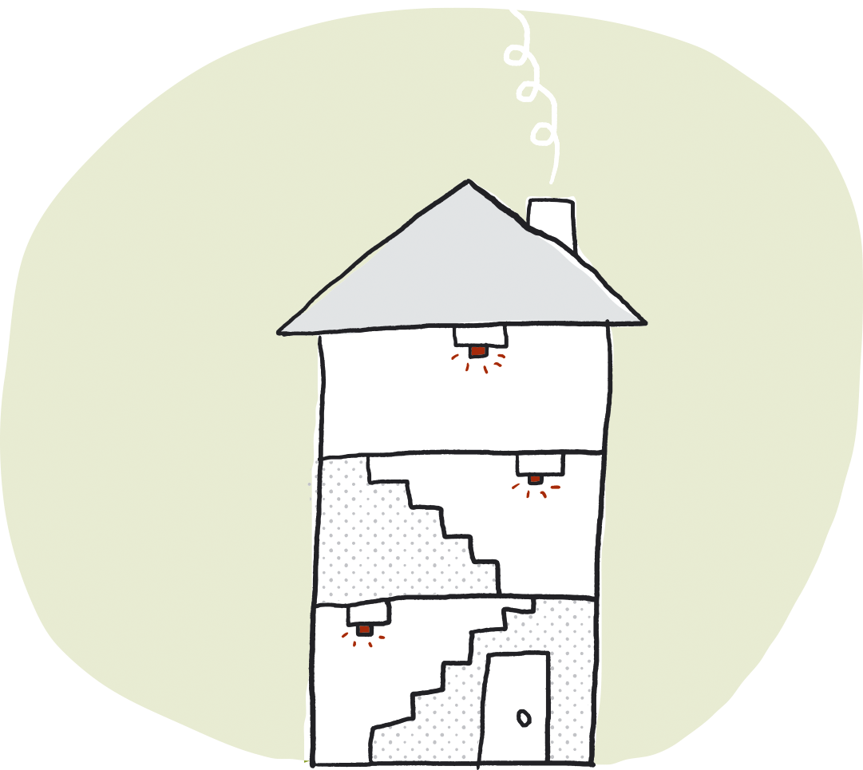
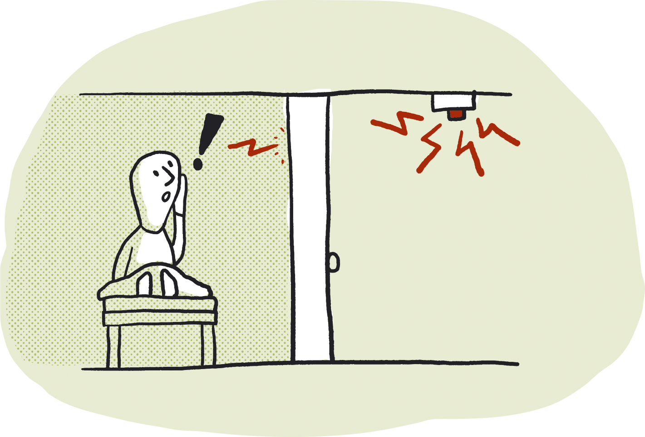
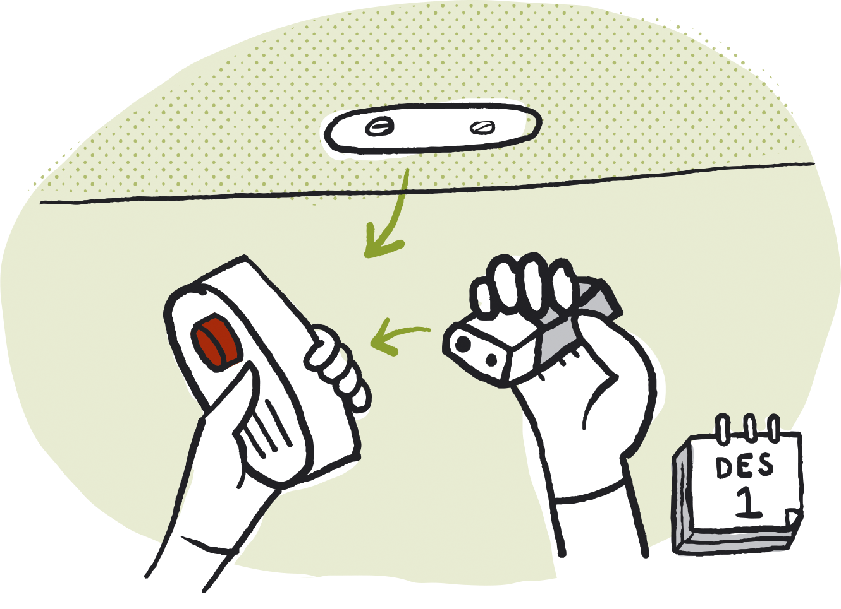
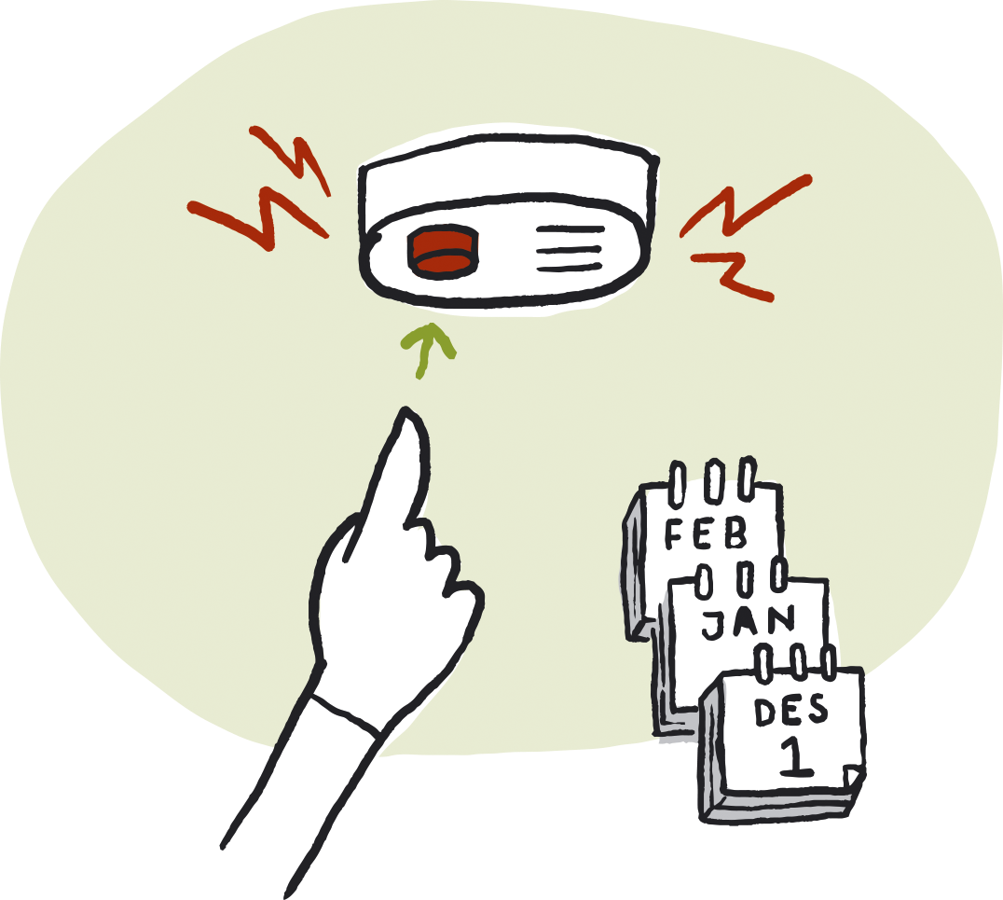
MGA PINAG-UUTOS NA PANIKTIK NG USOK
Ang bawat bahay ay dapat magkaroon ng isang paniktik ng usok man lang sa bawat palapag. Nagbibigay ng paunang babala ang mga paniktik ng usok kung may mangyaring sunog. Dapat mong marinig ang alarma mula sa loob ng mga kuwartong sarado ang mga pintuan. Ang mga baterya ay kadalasang pinapalitan nang isang beses kada taon. Regular na subukan ang mga paniktik ng usok sa pamamagitan ng pagpindot sa test button.

Slide 3
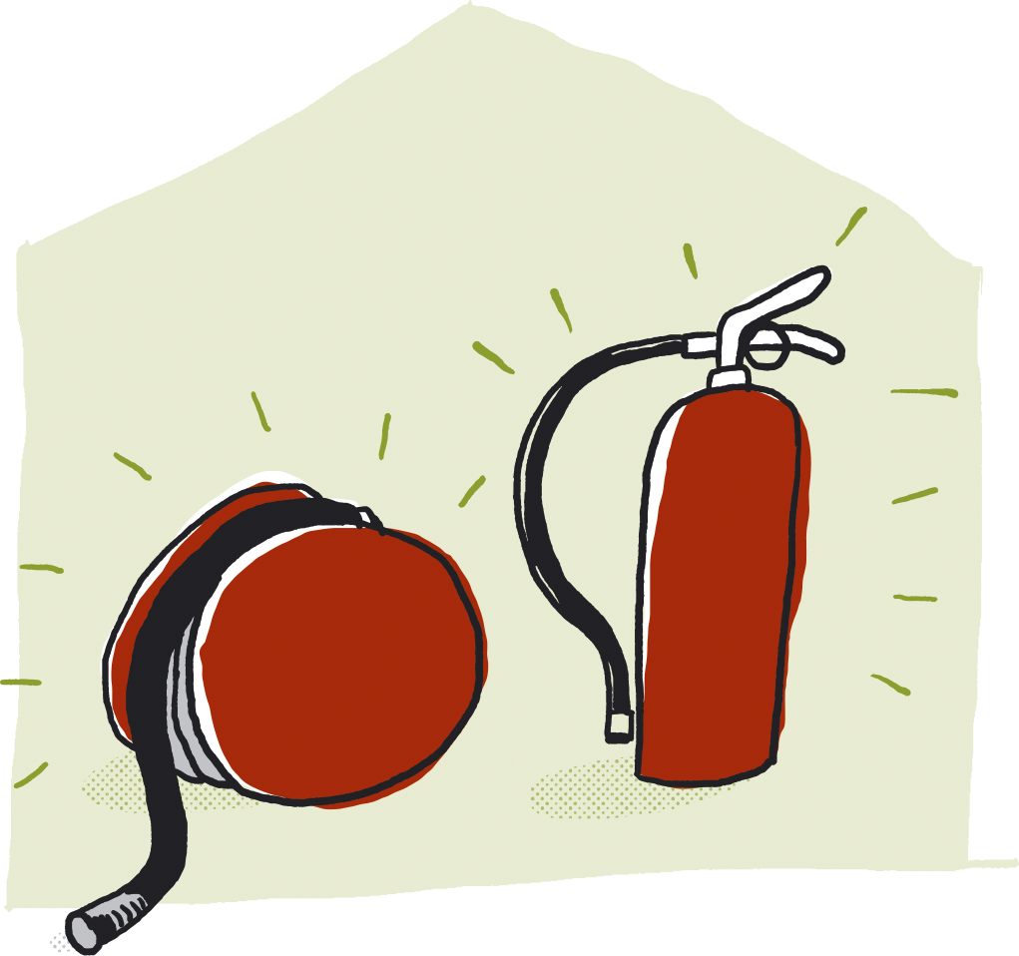
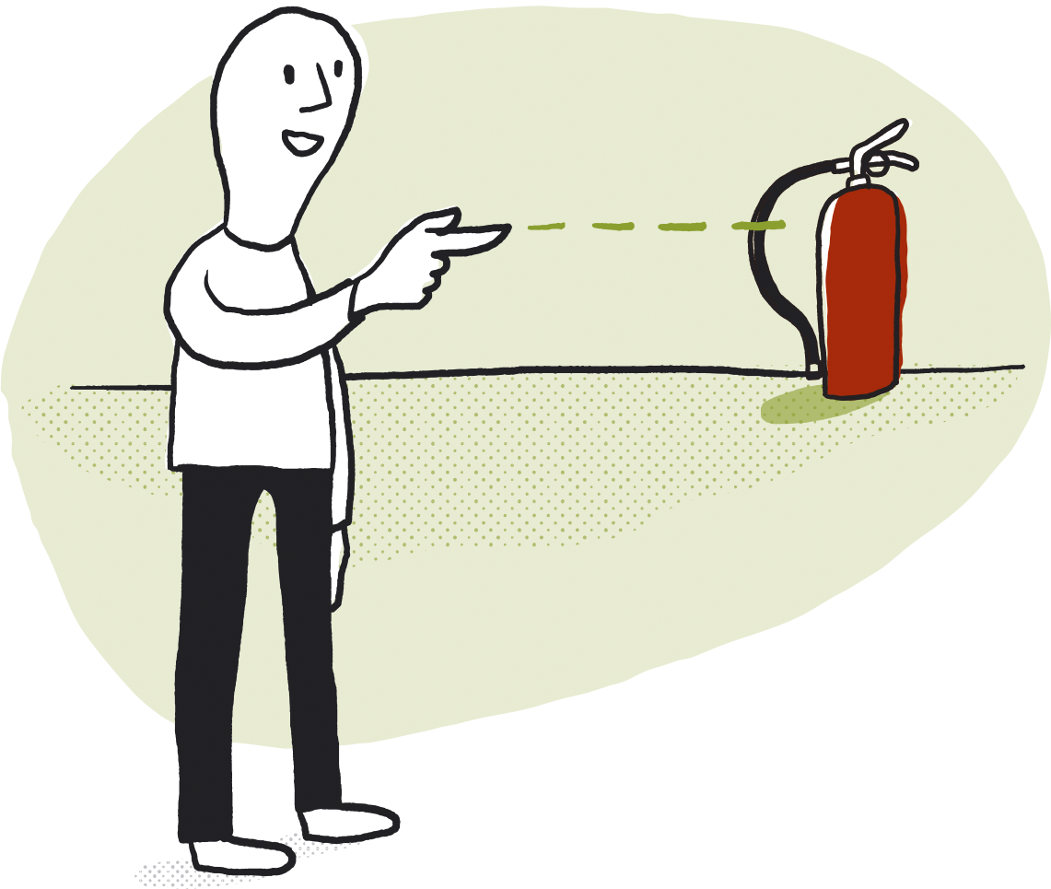
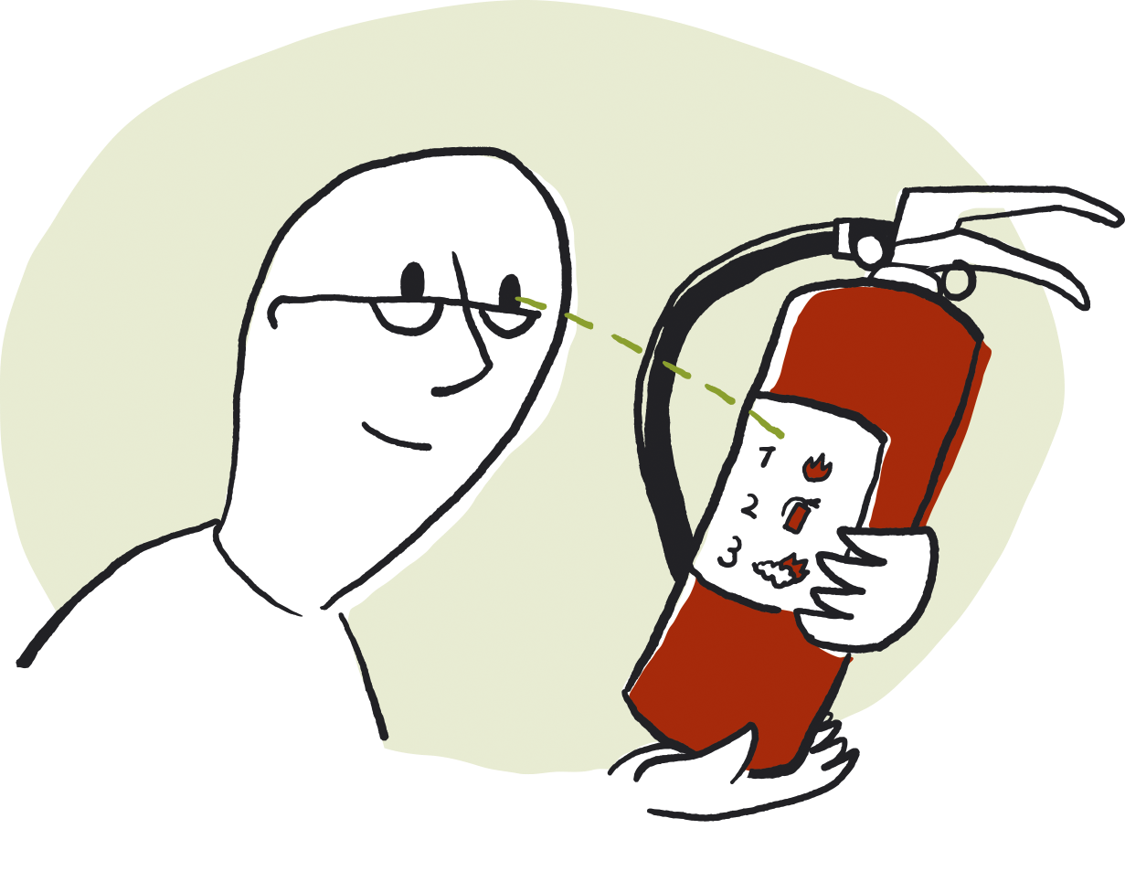
PINAG-UUTOS NA PAMATAY NG SUNOG
Ang bawat bahay ay dapat magkaroon ng fire hose o pamatay ng sunog. Inirerekomenda sa iyo ang pagkakaroon din ng ganoon. Ang pamatay sunog ay dapat madaling makuha o maabot. Alam dapat ng lahat ng nakatira sa bahay kung saan matatagpuan ang mga kagamitan. Basahin nang mabuti ang mga tagubilin.

Slide 4
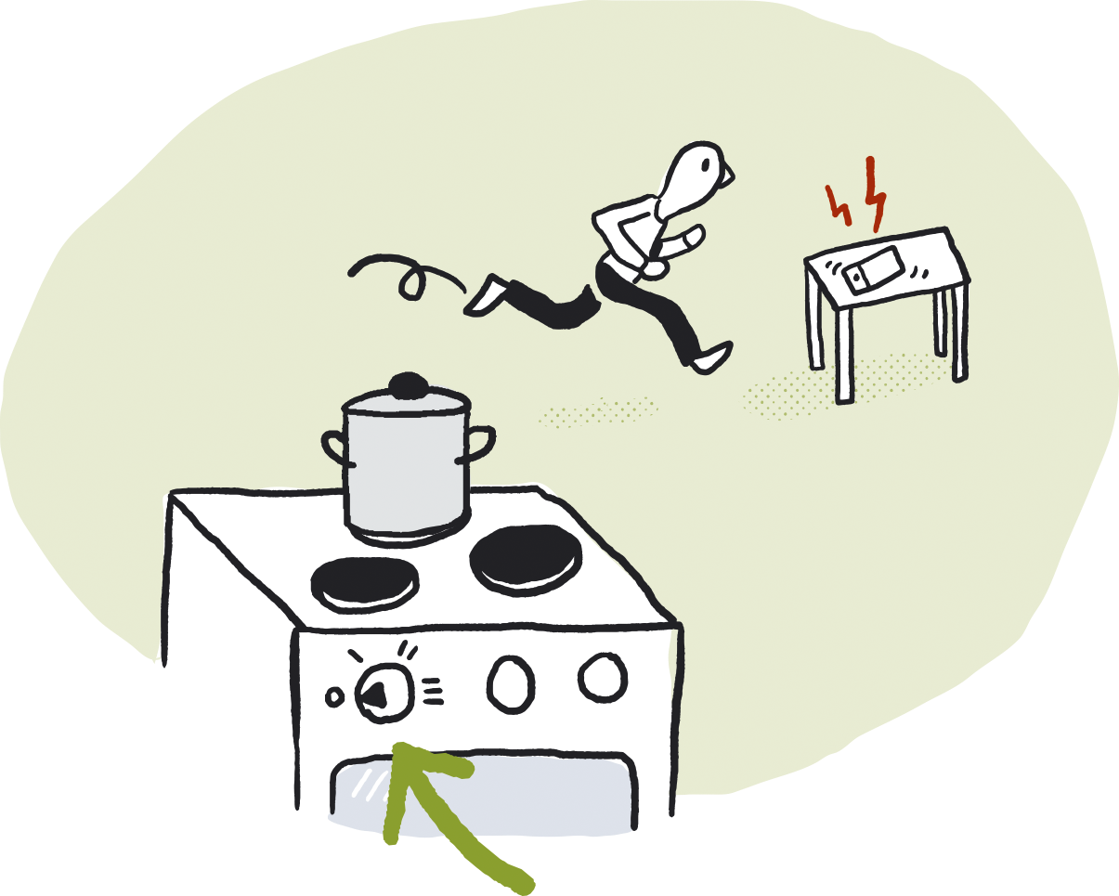
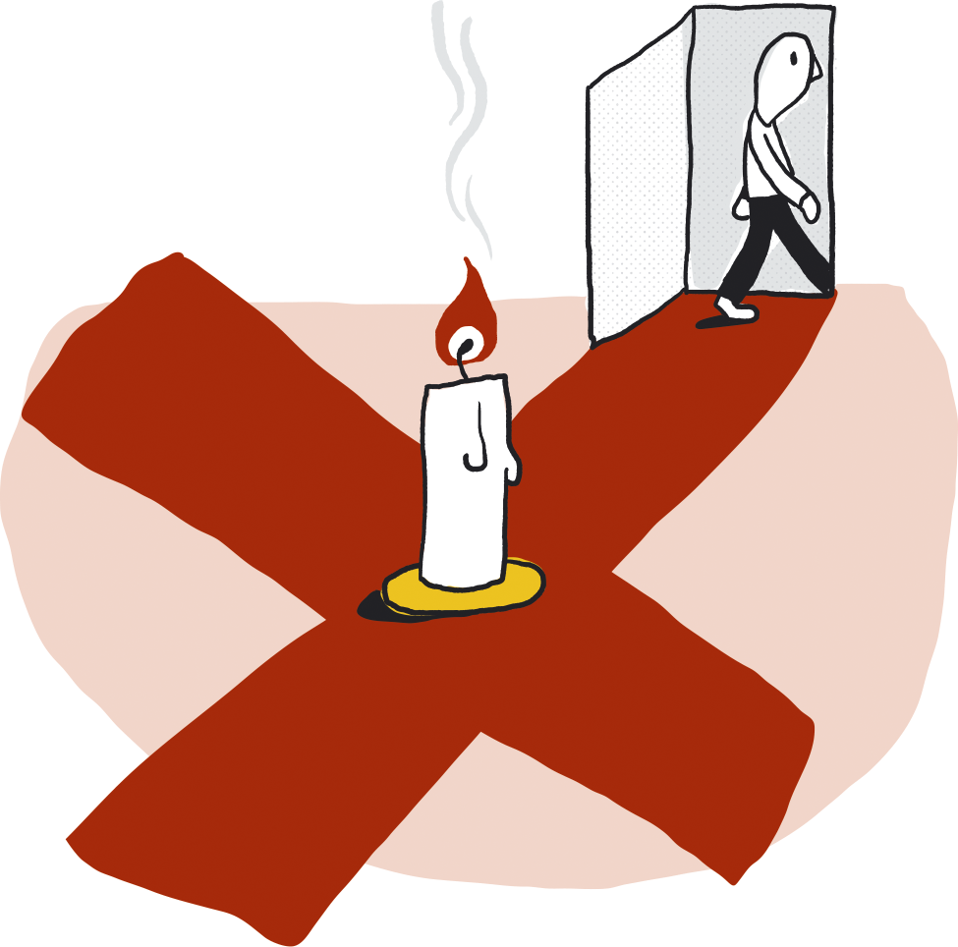
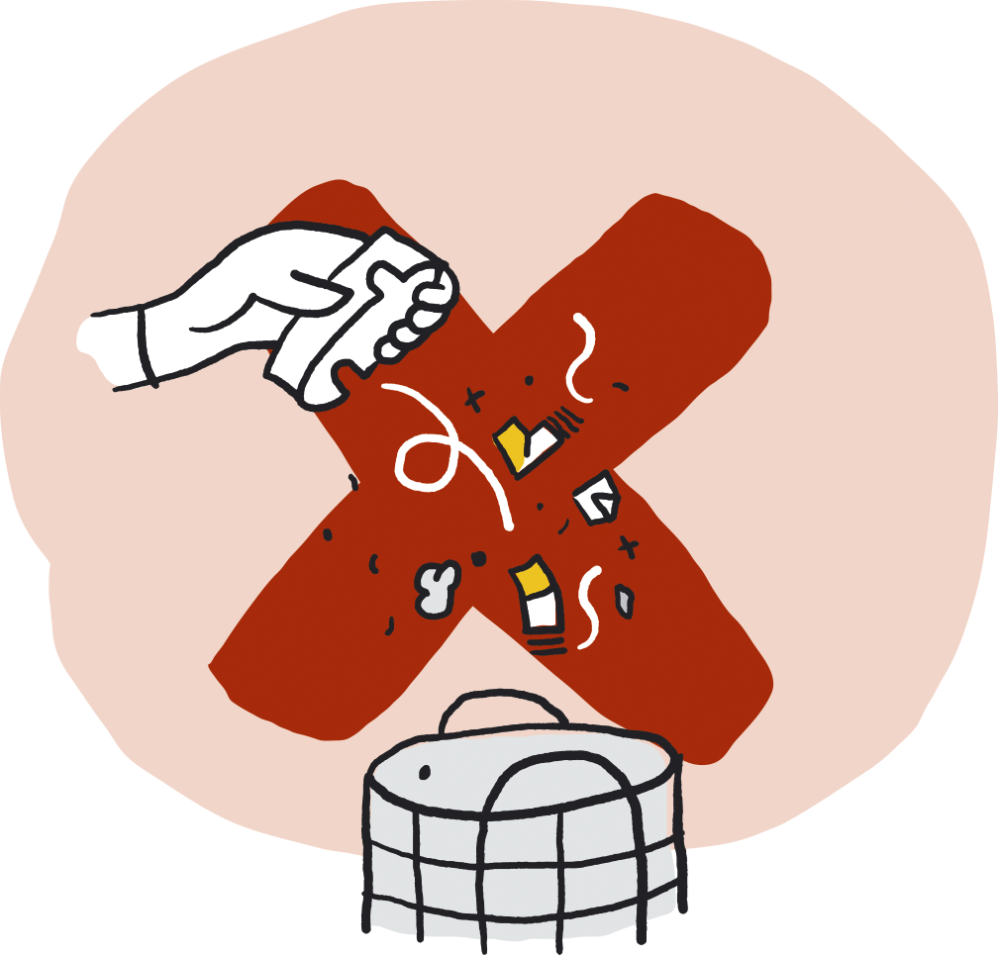
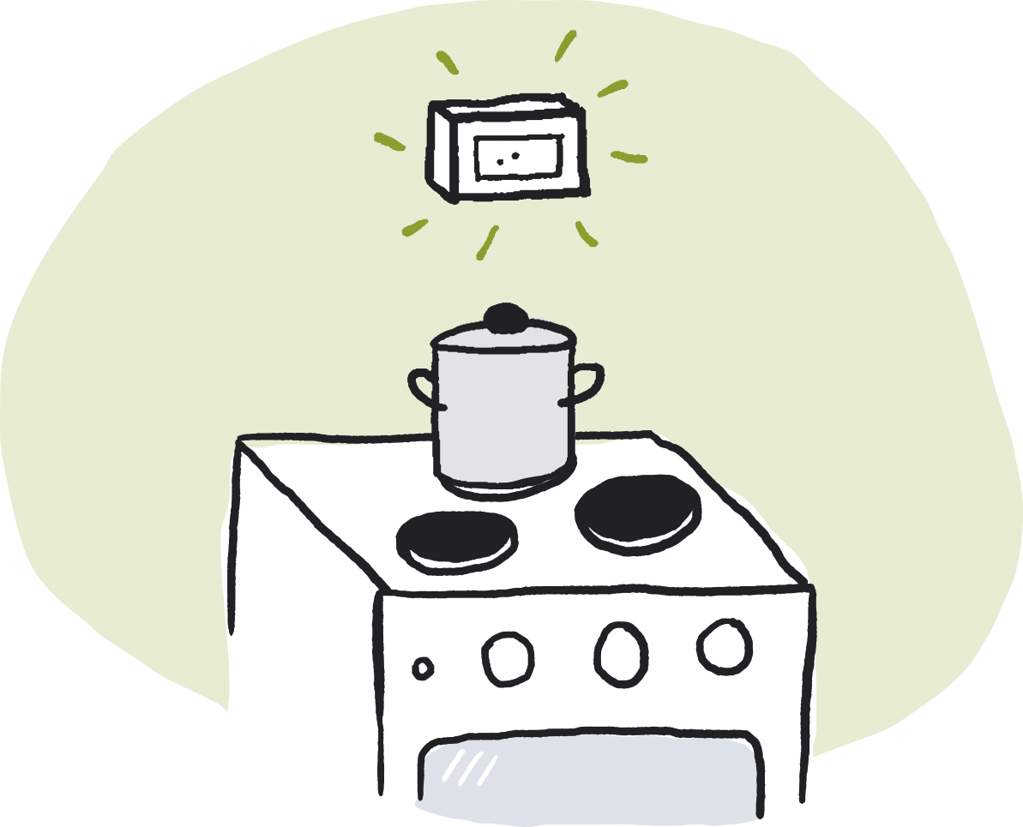
Pag-iwas sa sunog 1
Bantayan ang lutuan habang ginagamit. Kung ikaw ay naabala habang nagluluto, patayin ang lahat ng may apoy sa kalan. Magkabit ng alarma sa panluto/awtomatikong pampatay. Mag-ingat sa paggamit ng buhay na apoy. Huwag iwanan ang kuwarto na may nakasinding kandila. Ang mga may sinding kandila ay hindi dapat ilagay malapit sa mga nasusunog na bagay. Itapon ang anumang upos o abo sa ligtas na lugar. Huwag itapon ang mainit na abo sa basurahan.

Slide 5
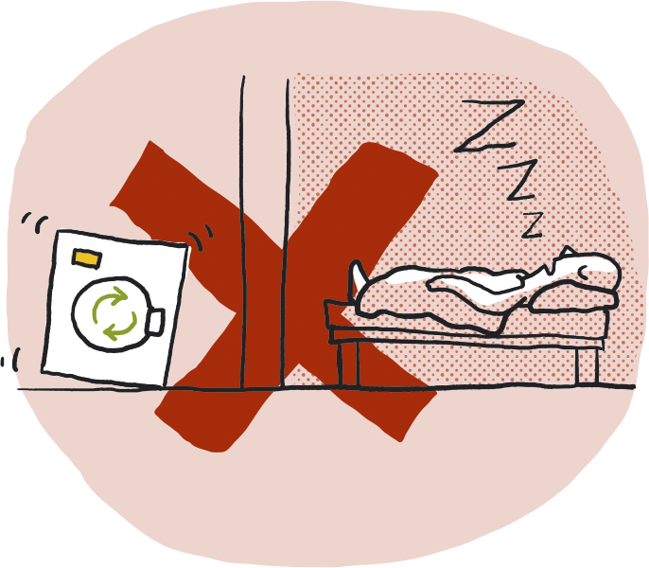
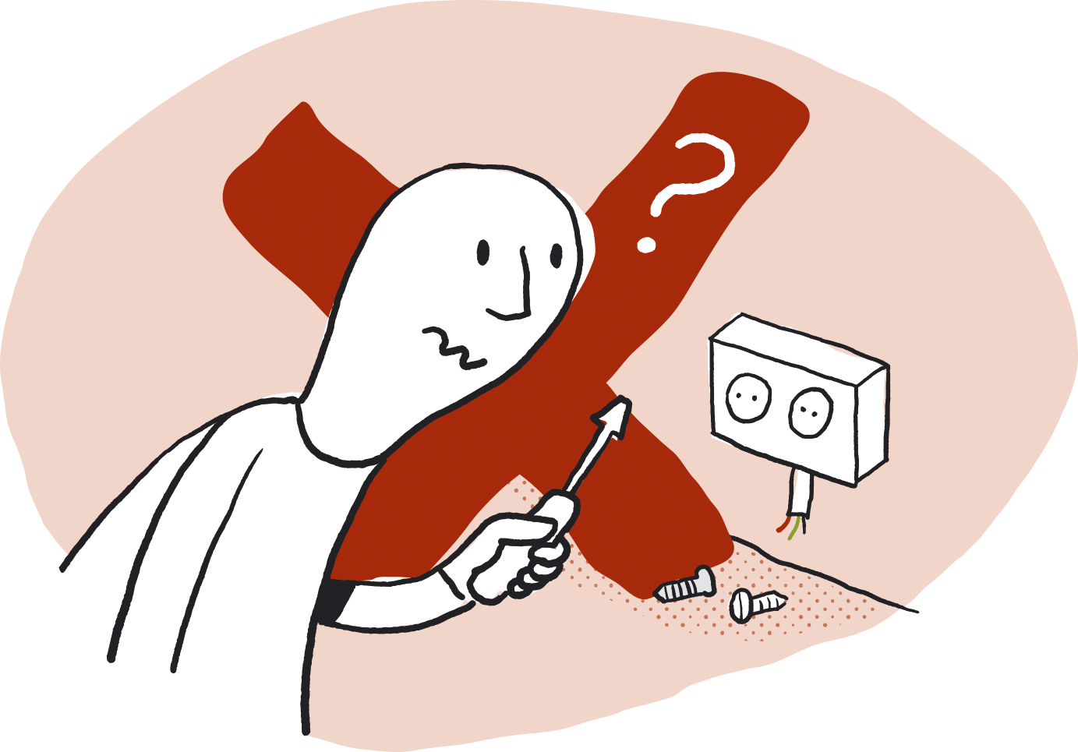
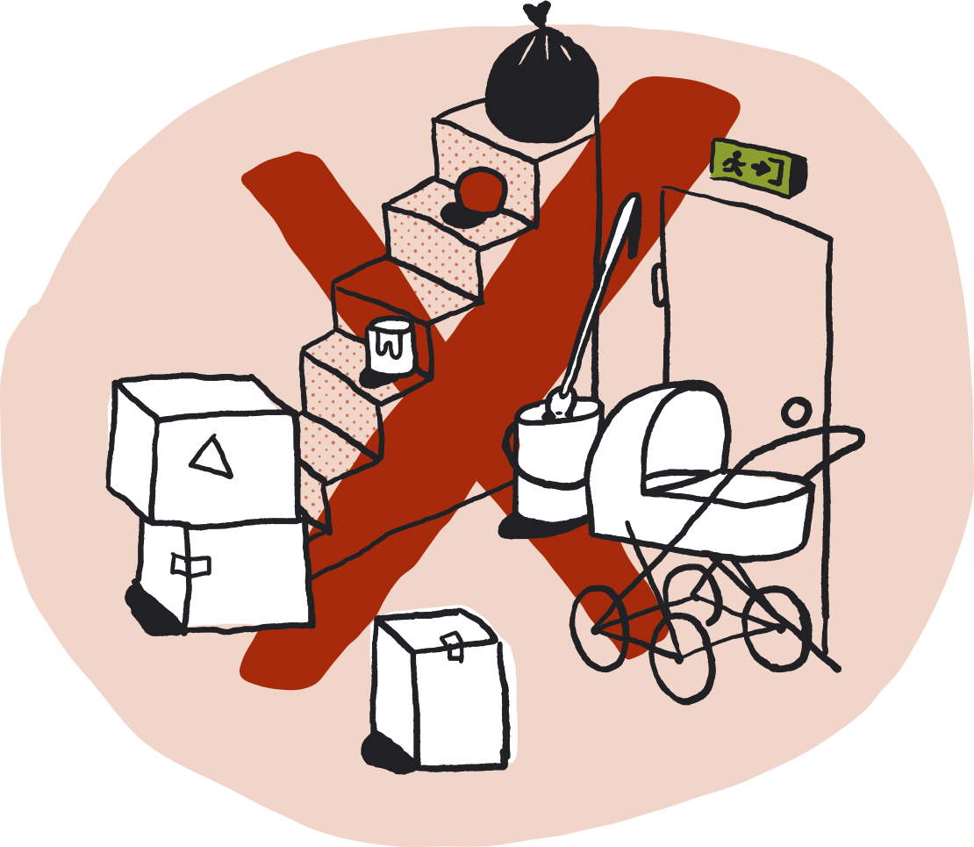
PAG-IWAS SA SUNOG 2
Laging patayin ang washing machine at tumble dryer kapag aalis ng bahay o matutulog na. Tanging mga kuwalipikadong electrician lamang ang pinahihintulutang magkabit at magkumpuni ng mga elektrikal na kagamitan. Ang mga materyales sa pag-gawa, kahon, at nakatiwangwang na mga gamit ang kadalasang ginagamit sa sadyang pagsisimula ng sunog. Siguraduhing ang mga hagdan at garahe ay malinis sa mga nasusunog na bagay. Itabi ang mga basurahan nang malayo sa mga gusali.

Slide 6
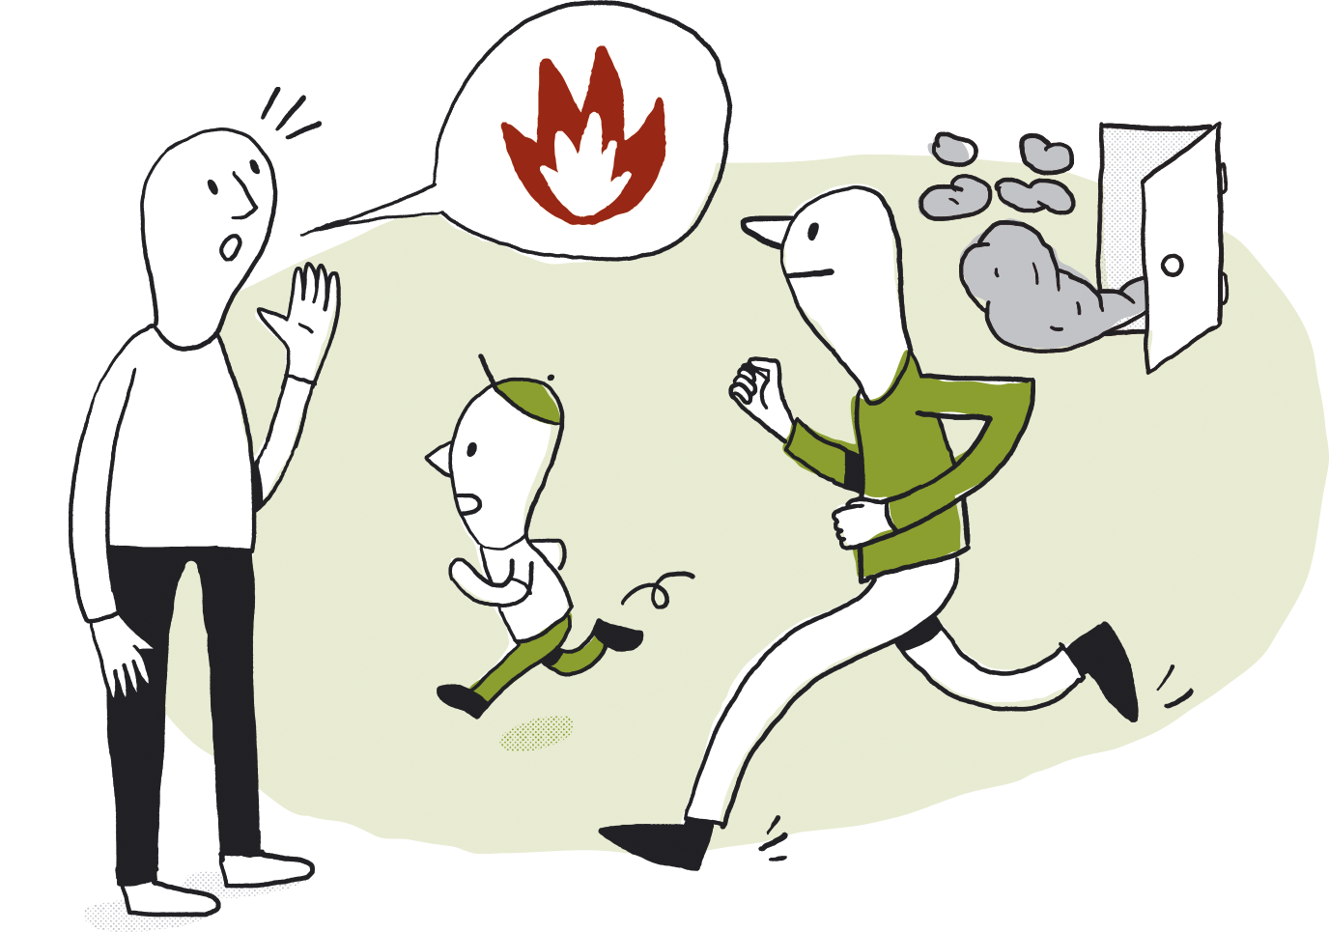
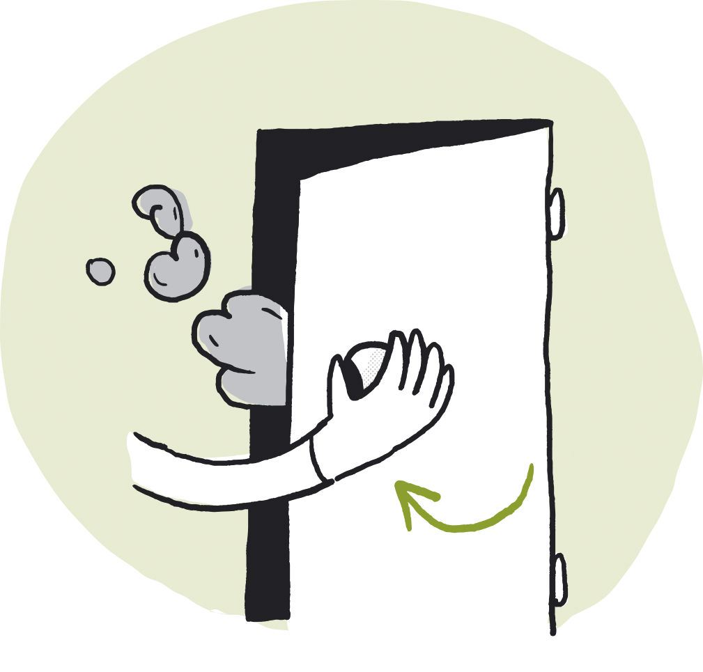
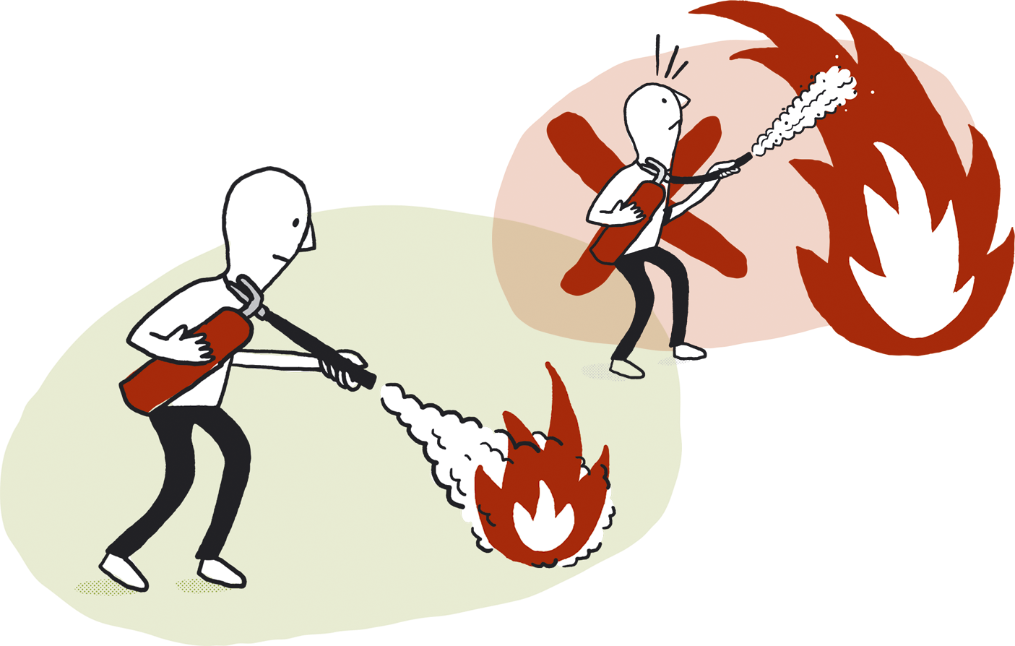
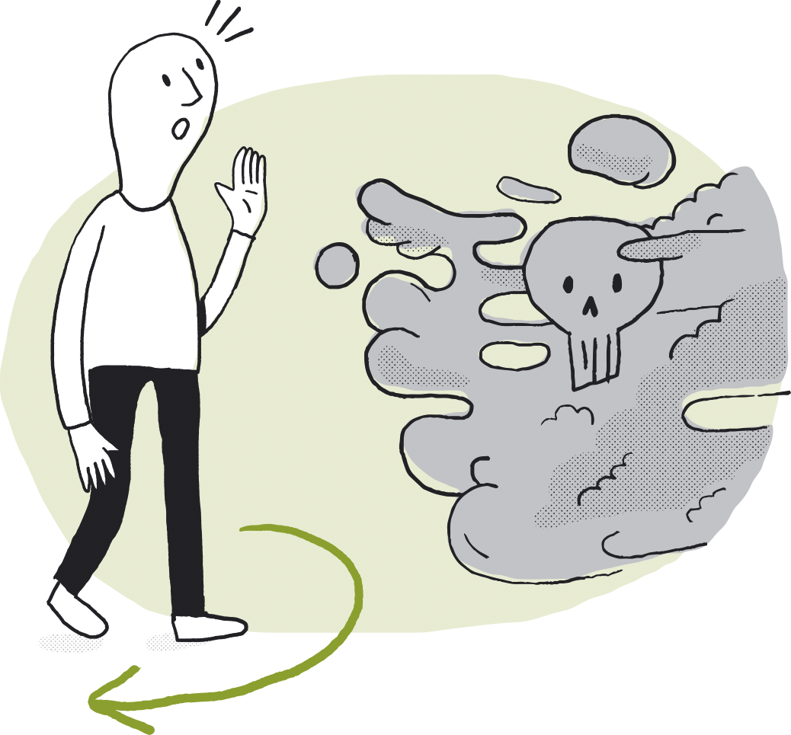
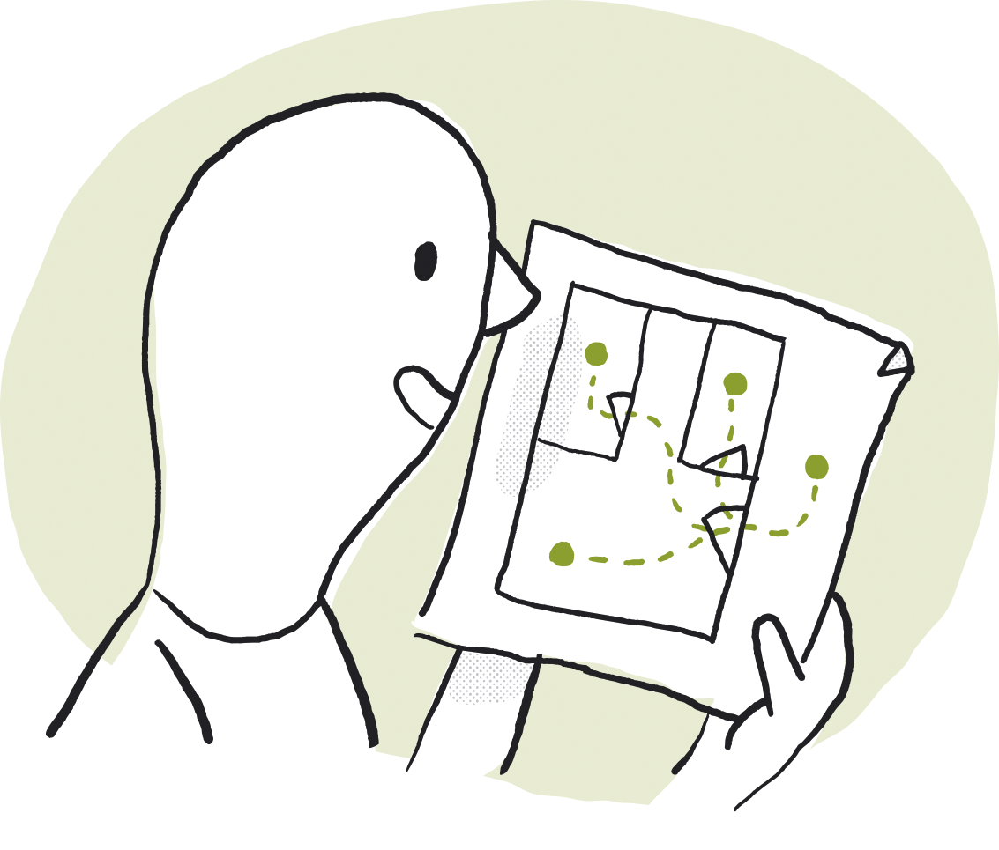
Ano ang mga dapat gawin kung may sunog
1) ILIGTAS
Siguraduhing ang lahat ay ligtas na nakalabas. Lubhang mapanganib ang pagtakas na kasalubong ang usok. Isara ang mga pinto. Pumunta sa napagkasunduang pagkikitaan.
2) ABISUHAN
Abisuhan ang bumbero sa pamamagitan ng pagtawag sa numero ng emergency sa 110. Sabihin ang eksaktong kinaroroonan ng nasusunog na gusali.
3) APULAHIN
Kung hindi pa naging masyadong malaki ang apoy, subukang patayin ito gamit ang fire hose o pamatay sunog. Huwag ilagay ang iyong sarili sa panganib o peligro. Lubhang nakakalason ang usok.
Ang iyong pagtatasa sa sitwasyon ang tutukoy kung paano mo susundin ang mga hakbang na ito. Makakatulong kung laging magsasagawa ng regular na mga fire drill, upang masanay ang lahat sa mga dapat gawin kapag may sunog.

Slide 7
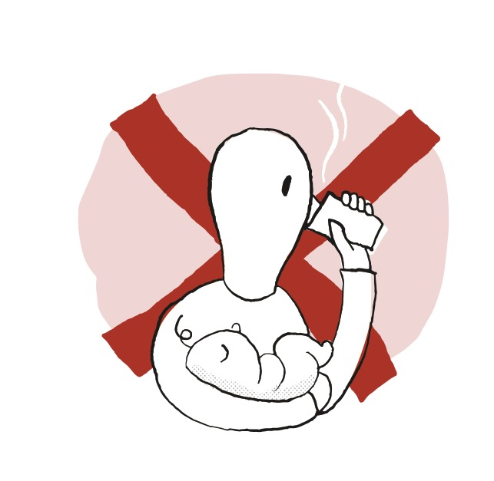
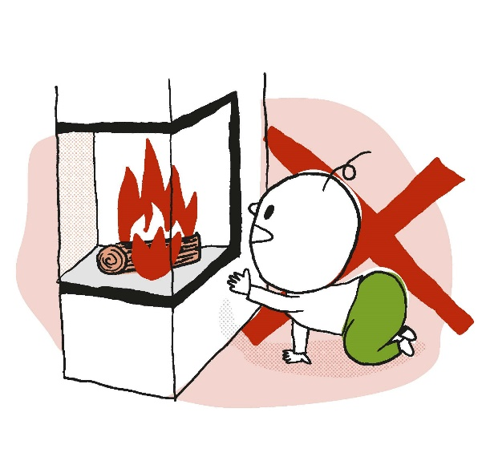
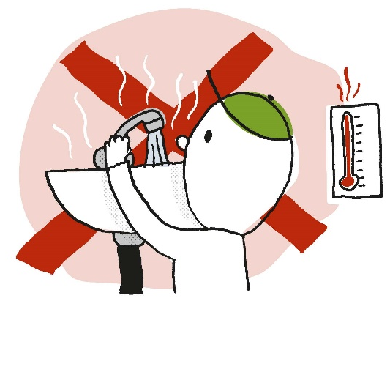
PAG-IWAS SA MGA PINSALA NG SUNOG SA MGA BATA
Huwag uminom ng mga maiinit na inumin habang nagpapasuso o hawak ang bata.
Siguruhing hindi na-aacess ng mga bata ang may mga maiinit na ibabaw gaya ng fireplace, heater/radiator, hurno at katulad nito.
Maingat na subaybayan ang temperatura ng tubig sa mga bathtub at siguruhing hindi mapipihit ng mga bata ang kahit anong mainit na tubig. Kontrolin ang temperatura ng mainit na tubig sa heater.

Slide 8
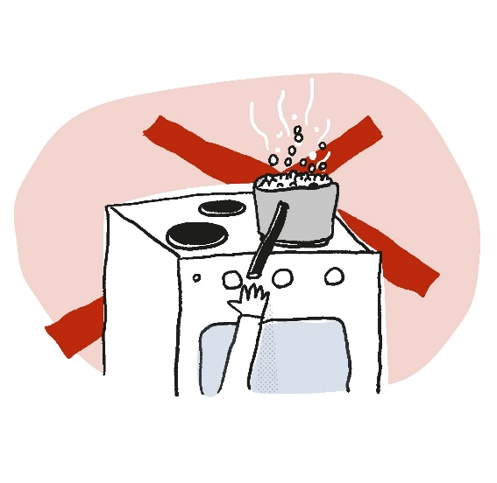
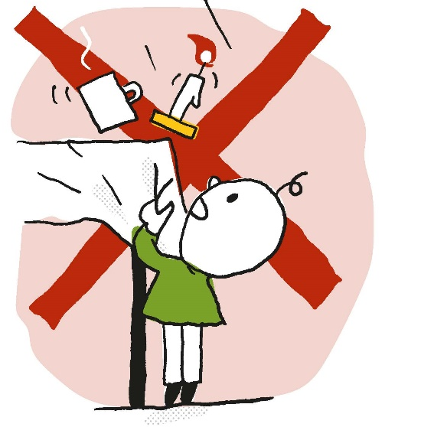
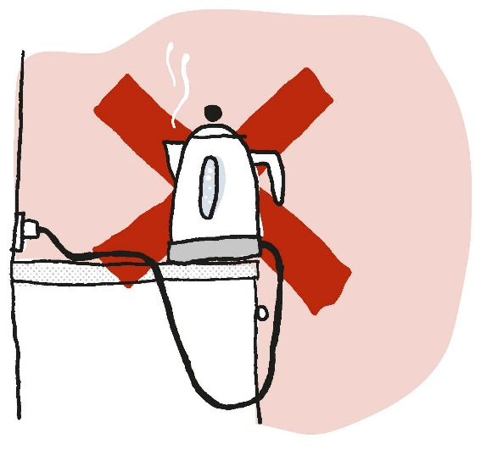
PAG-IWAS SA MGA PINSALA NG SUNOG SA MGA BATA
Panatilihing malayo ang mga bata mula sa mga kumukulong kawali atbp.
Takure - isiping mabuti ang parehong pagkakalagay ng mismong takure at ng kable.
Ingatan ang mga lamesang may mantel na may mainit na tasa ng kape, kandila atbp. Maaaring mahila ito ng mga bata papunta sa kanila.

Slide 9
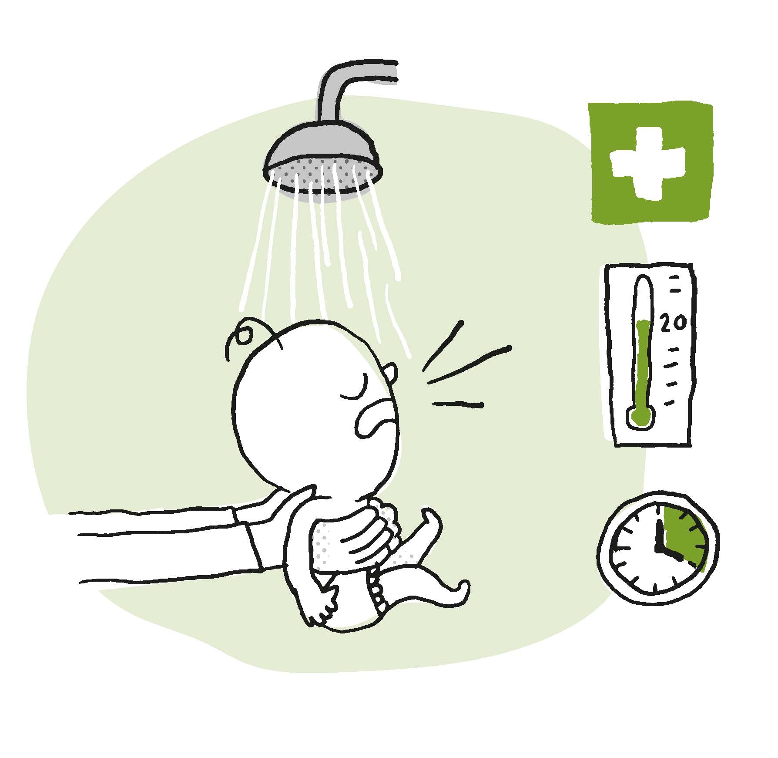
KUNG MAKARANAS NG SUNOG ANG BATA
Palamigin sa 20 degrees C na tubig ang nasunog na bahagi nang 20 minuto kung may hinala ng malubhang pinsala ng sunog.
HUSK 20 - 20
TANDAAN: 20 - 20

Slide 10
Ang pulyetong ito ay makukuha sa mahigit na 30 iba’t ibang wika mula sa website ng Norwegian Fire Protection Association: www.brannvernforeningen.no/brannsikker

